Slide 1
系統思考圖
華碩EeePC的問題
NTUST MIS Osiris
Ｍ990904 資管碩一胡明傑第一版
李國光第二版

Slide 2
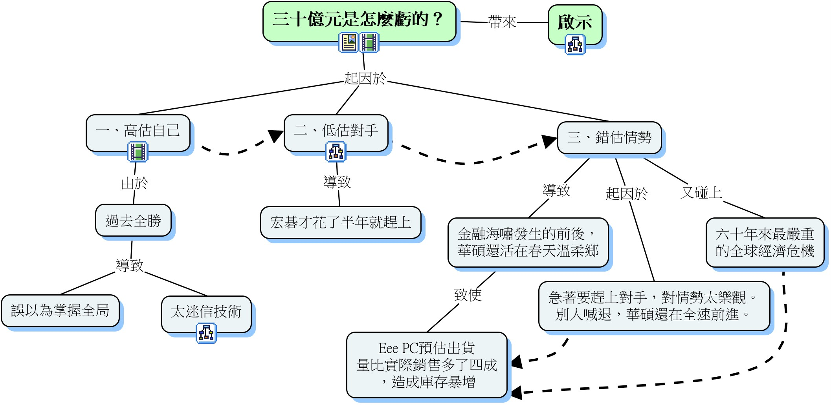
EeePC概念圖

Slide 3
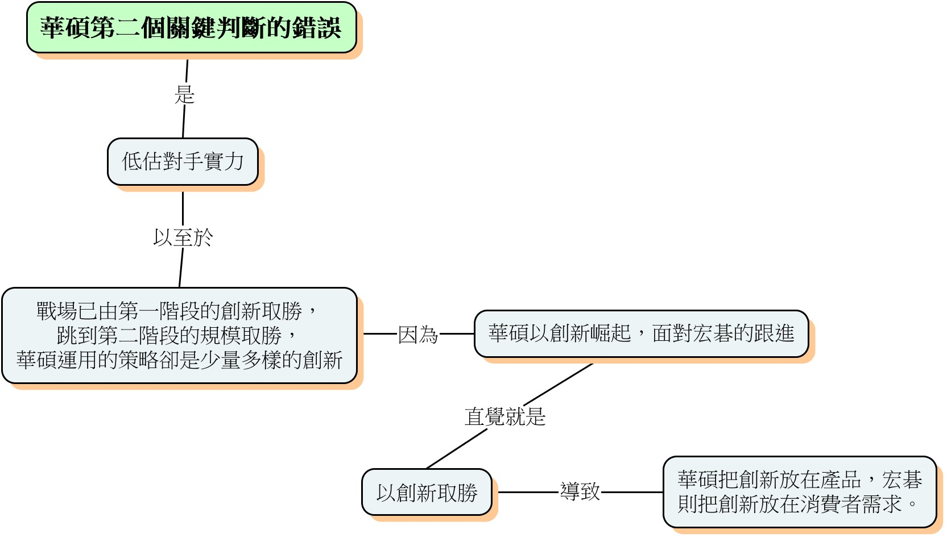
EeePC概念圖

Slide 4
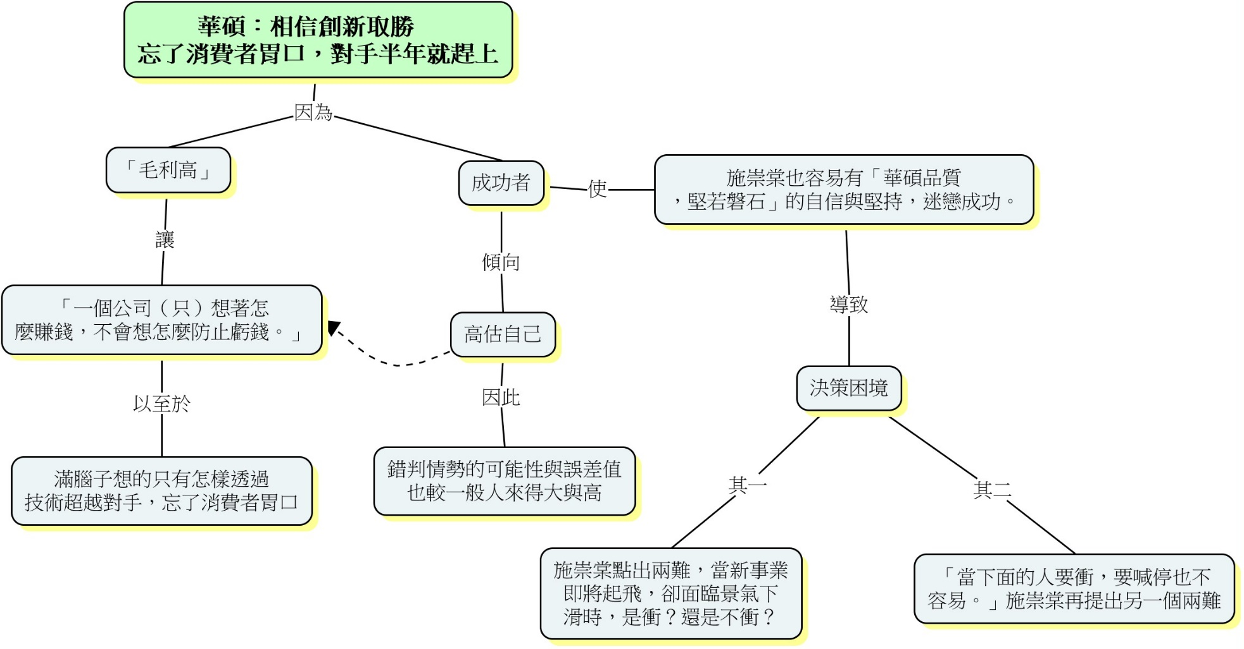
EeePC概念圖

Slide 5
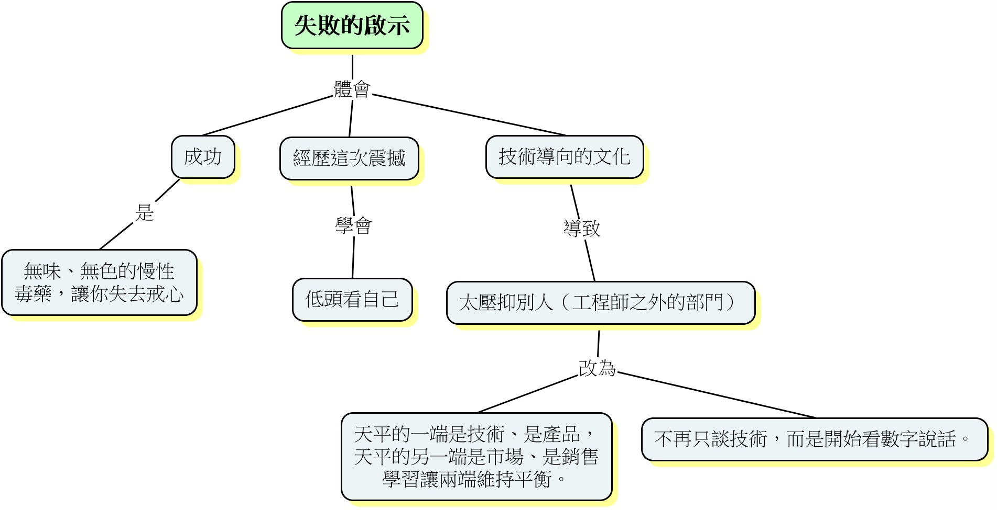
EeePC概念圖

Slide 6
「直到十一月中旬，華碩買料的動作才停止。供應商好
奇跑來問，為何全台灣只有你們一家還在買料？」
「去年第三季末，華碩庫存情形嚴重到要在上海一帶租
個倉庫專門放貨。」
「華碩創新在前，卻無力拉開與對手的差距，造成宏碁
才花了半年就趕上華碩Eee PC一年的出貨量。」
「眼睛只往前看，後果就如漢朝文人袁康在《越絕書》
中提到：「好船者溺，好騎者墜…成功者較一般人更容
易高估自己，也因此，其錯判情勢的可能性與誤差值也
較一般人來得大與高。」
「當所有人都縮手，華碩卻還繼續大量備貨，而且，備
貨數量不是先滿足現有訂單，而是備足現有訂單的一倍
。」
「歐元匯率大幅波動，華碩沒有躲過；庫存水位高達近
百億元，華碩沒有踩煞車。匯率與庫存管理，看來平凡
無奇的理由，就足以讓華碩打破過去零虧損的優良紀錄
」「若非經歷這次震撼…他們付出的代價是三十億元，
還有被外資打到谷底，最低二十四元的股價目標。」
「打天下的是華碩EeePC，享天下的卻是宏碁。」
強化圈
「過去的成功經驗讓華碩相信，只要產品強，就可以戰
勝不景氣，然而，他們萬萬沒想到的是，這次碰上的，
竟是六十年來最嚴重的全球經濟危機。」
「九月，雷曼兄弟倒閉時，當所有人都縮手，華碩卻還
繼續大量備貨，而且，備貨數量不是先滿足現有訂單，
而是備足現有訂單的一倍。」
「華碩以Eee PC一炮而紅，由於產品銷售超過預期，結
果造成缺料（電池、機構件）問題」
「二○○八年下半年華碩喊出每個月要出貨Eee PC一百
萬台，結果，沒有一個月做到六十萬台。」
「華碩認為，這個公式沒錯，但只想把產品推出大門口
，卻忘了觀察消費者胃口。」
「華碩總經理沈振來坦承，華碩主管幾乎都是把心力放
在產品創新上，『對總體經濟預測很粗糙，幾乎是沒有
。』」
「歐元匯率大幅波動，華碩沒有躲過；庫存水位高達近
百億元，華碩沒有踩煞車…連注意匯率變化，到底該是
財務部門，還是負責報價的業務部門該去盯，在虧損發
生之前，華碩內部都沒有釐清楚」
過去成功經驗
「華碩因此犯了戰線拉太長的錯，讓消費者混淆，買了
一台機種，又有新機器出來。」
「Eee PC光是去年第三季推了三種尺寸、六種機型，一
共卻只出貨一百七十萬台，宏碁卻是靠單一機種就出貨
二百二十萬台。」
市場主流仍然在一般的筆記型電腦，他比喻，一般筆記
型電腦就像牛肉麵，Eee PC像小菜，華碩的問題就在於
，「牛肉麵吃一小碗，小菜卻點了一大盤，一定不健康
的嘛！」
「華碩的一般筆記型電腦和Eee PC的毛利相當，都約一
五％，不過兩者的價差近二．五倍，等於你得賣掉二．五
台Eee PC，才能賺到一台筆記型電腦的錢。」
「供應商好奇跑來問，為何全台灣只有你們一家還在買
料？『火燒到屁股了，竟然得靠外人提醒才知道，你說
是不是個笑話。』」
「即便身為執行長，都有八○％的時間是看產品，其他
時間才看業務和別的。」
「最簡單的例子，連注意匯率變化，到底該是財務部門
，還是負責報價的業務部門該去盯，在虧損發生之前，
華碩內部都沒有釐清楚」
「我必須承認，這種技術導向的文化，是比別人有利一點
；但是我們現在也在注意這個陷阱，會不會太壓抑別人（
工程師之外的部門）。」
「沈振來坦承，華碩一直很積極，只想著不斷往前衝，
連他自己，即便身為執行長，都有八○％的時間是看產
品，其他時間才看業務和別的。」
「沈振來說，他們滿腦子想的只有怎樣透過技術超越對
手。」
「施崇棠曾對華碩傲人的技術創新提出警語：『我必須
承認，這種技術導向的文化，是比別人有利一點…』」
＋
研發資源投入
技術導向文化
＋
＋
重視創新產品
+
＋
＋
輕看業務情報
產品創新
+
輕看競爭者
＋
市場領導地位
＋
-
企業競爭力
－
＋
＋
「華碩因為太過典範，三個階段的成功，讓施崇棠也容易有「華碩品質
，堅若磐石」的自信與堅持。」
「連對手宏碁的主管都說：「我對華碩這家公司真的非常敬佩，不是說
反話。他們在創新真的是夠（強）。」
「華碩以創新崛起，面對宏碁的跟進，第一個直覺就是以創新取勝。」
「EeePC被美國《商業週刊》（Business Week）票選為二○○九年最
熱門科技產品之一。」
「EeePC被亞馬遜（Amazon）網友票選為該年度最想要的耶誕禮物。」
「華碩推出第一款自有品牌筆記型電腦時，台灣市場已被倫飛、宏碁
、IBM三大廠商占據…成為台灣第一大筆記型電腦品牌。而今年，更
是朝全球第五大電腦品牌邁進。」
「推出低價主機板品牌華擎，和精英電腦的低價主機板正面迎戰，…
華碩成功接收包含精英等對手的市場，市占率竄升到三成以上。」
「一九九七年，華碩推出第一款自有品牌筆記型電腦時…五、六年
時間，華碩把對手經營十幾年的局面完全推翻，成為台灣第一大筆
記型電腦品牌。」「二○○二年，華碩主機板業務在被精英電腦與
技嘉追趕下，一度被超越，純利鉅幅下降，華碩宣布將展開巨獅策
略，推出低價主機板品牌華擎…市占率竄升到三成以上，更令人驚
訝的是，其高階主機板與低階主機板的獲利率都一樣高。」
「二○○七年推出Eee PC，華碩更是獲得空前的勝利。連對手宏碁的主管
都說：『我對華碩這家公司真的非常敬佩，不是說反話。他們在創新真
的是夠（強）。』」
「華碩的成功經驗，就是不斷創新，市場就會給你掌聲。」
「華碩總經理沈振來坦承，華碩主管幾乎都是把心力放在產品創新上」
「華碩將Eee PC單獨成立一個部門，與筆記型電腦部門各自獨立」
「沈振來坦承，華碩一直很積極，只想著不斷往前衝，連他自己，即便身
為執行長，都有八○％的時間是看產品」
「華碩的成功經驗，就是不斷創新，市場就會給你掌聲。主機板如此、
筆記型電腦如此」
「EeePC光是去年第三季推了三種尺寸、六種機型」
產品策略偏激
總經環境樂觀
＋
庫存水位
＋
市場需求樂觀
+
生產激進
＋
削弱圈

Slide 7
